Slide 1
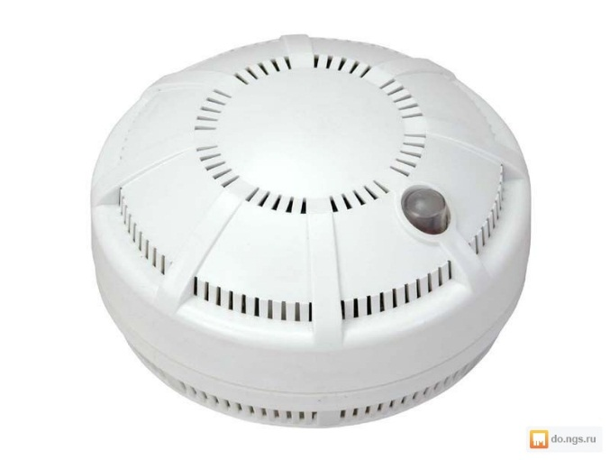
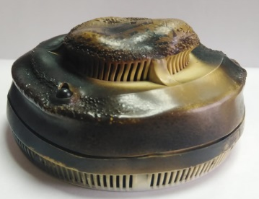
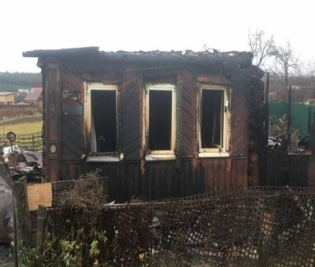

ГЛАВНОЕ УПРАВЛЕНИЕ МЧС РОССИИ
ПО НИЖЕГОРОДСКОЙ ОБЛАСТИ
рекомендует:
АВТОНОМНЫЙ ПОЖАРНЫЙ
ИЗВЕЩАТЕЛЬ
!
Обнаружит пожар;
Подаст мощный звуковой сигнал, позволяющий разбудить спящего человека;
Оповестит Вас об опасности;
Сохранит жизнь и имущество
УСТАНАВЛИВАЕТСЯ
НА ПОТОЛКЕ (СТЕНЕ), РАБОТАЕТ ОТ БАТАРЕЕК
Средняя стоимость автономного пожарного извещателя
в хозяйственных и интернет магазинах составляет от 300 до 500 руб./шт.
ПОЛОЖИТЕЛЬНЫЙ ОПЫТ ПРИМЕНЕНИЯ
с. Арефино Вачского района
Женщина проснулась
от сигнала извещателя, установленного в доме, разбудила мужчину и они самостоятельно покинули помещение. На тот момент уже происходило открытое горение примыкающей к дому надворной постройки. В результате случившегося сгорел дом
с надворными постройками
на общей площади 90 кв. м.
На территории Нижегородской области благодаря наличию и своевременному срабатыванию АВТОНОМНОГО ПОЖАРНОГО ИЗВЕЩАТЕЛЯ спасено
более 25 человек
Перейди по QR-коду и посмотри видео о пользе применения автономных пожарных извещателей,
о спасении жизни людей. Расскажи своим друзьям и близким!
СЛУЖБА
СПАСЕНИЯ
112
ЕДИНЫЙ ТЕЛЕФОН
ПОЖАРНЫХ И СПАСАТЕЛЕЙ: 101

